Slide 1
KOTOMA-malli maatalouden vesiensuojelumenetelmien kohdennukseen ja VEMALA-kuormitusmalli vesienhoidon suunnittelun tueksi
Ikaalisten neuvottelukunnan 2. kokous 21.3.2019
Ämer Bilaletdin

Slide 2
Vesienhoidon 3. kauden aikataulu, 2019
§ Vesienhoidon ja merenhoidon toimenpideohjelman 2022-2027
valmistelu, alkaa keväällä 2019, viimeistely 2021
§ Pinta- ja pohjavesien luokittelu 5/2019 mennessä
§ Ihmistoiminnan ja merkittävien paineiden arviointi 12/2019 mennessä
§ Toimenpiteiden suunnittelu alkaa syksyllä 2019, maataloudessa KOTOMA-työkalu
§ Kuormituksien ja vesistövaikutusten arviointiin uusia mallinnustyökaluja, konkretiaa
§ Maatalouden ympäristökorvauskauden 2021-> tuet vielä auki, iso merkitys

Slide 3
Käytettävät toimenpiteet tulevat tarkentumaan v. 2019 aikana, esim. maatalous
Toimenpiteet ovat periaatteessa valmiina v. 2020 juhannuksena
Pääsektorit ennallaan:
Maatalous
Metsätalous
Turvetuotanto
Kunnostukset
Haja-asutus
Yhdyskunnat
Pohjavedet

Slide 4
KOTOMA-hankkeen tausta ja tavoite
Vesiensuojelutoimenpiteiden kohdentaminen ei ole onnistunut kuluvalla tukikaudella optimaalisella tavalla.
30% suojavyöhykkeistä osuu RUSLE- mallin osoittamalle eroosioalueille
KOTOMA- hankkeen tavoitteena on tuottaa vesiensuojelutoimenpiteiden kohdentamisen toimintamalli
Paikkatiedon avulla viedä toimenpiteet sinne missä niistä on suurin hyöty.
RUSLEn ja KOTOMAn data Mavin aineistosta ja yleisistä rekistereistä

Slide 5
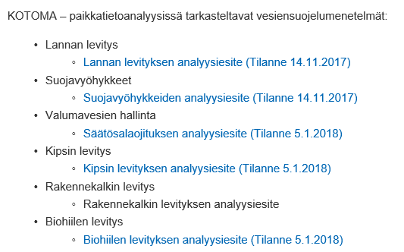

Slide 6
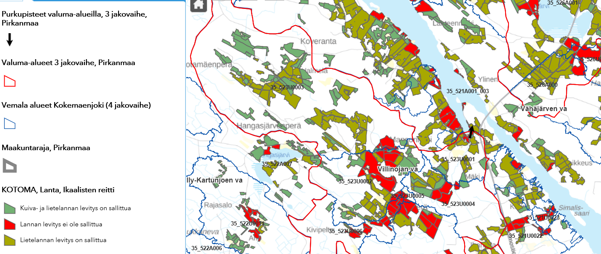
Kriteerit - ei alle 5 m vesistöstä
- ei pohajvesialueille
- ei keskikaltevuus yli 7 %
- ei eroosioherkälle alueelle

Slide 7
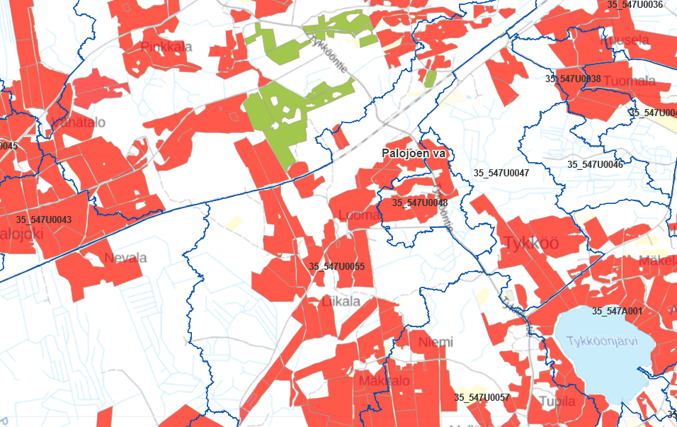
Rakennekalkki: kriteerit: - savespitoisuus
- etäisyys vesistöstä yli 5 m

Slide 8
Parannuksia Vemalaan v. 2018
(Ympäristöhallinnon kuormitus- ja vedenlaatumalli)
Metsätalouden kuorma alueellisesti ja määrällisesti tarkemmin
Hakkuut paikkatiedot
Lannoitus maakunnallinen
Kunnostusojitus maakunnallinen
Vanhat ojitetut suot (Suovesihanke)
Haja-asutus tarkemmin (rakennus- ja huoneistorekisteri)
Pistekuormitustiedot paikkatietona (VAHTI 2017, ei vielä YLVA)
Uomaversio, 4-jakovaiheen alueet
Mahdollisesti v. 2019
TOC (orgaaninen kokonaishiili) lisää simulointiin, vesienhoidon toimenpideskenaarioita

Slide 9
sVemala
Simulointi VEMALA, ympäristöhallinnon laatu- ja kuormitusmallin osa
Excel työkalu, joka perustuu VEMALAn hetkelliseen laskentaan
Ravinnekuormituslaskennassa voidaan muuttaa kuormitustietoja ja nähdään vaikutus pitoisuuksiin alapuolisessa vesistössä
Tällä hetkellä vielä vähän hyödynnetty vaikutusarvioinnissa
Tullaan käyttämään laajasti vesienhoidossa, myös YVAt, lausunnot, luvitus
Lisäksi käytössä myös Metsäkeskuksen eroosioherkkyysmalli
Suunnitelmia laajentaa MK:n metsätalouden vesiensuojelutoimenpiteiden kohdennusmallia koko Pirkanmaalle

Slide 10
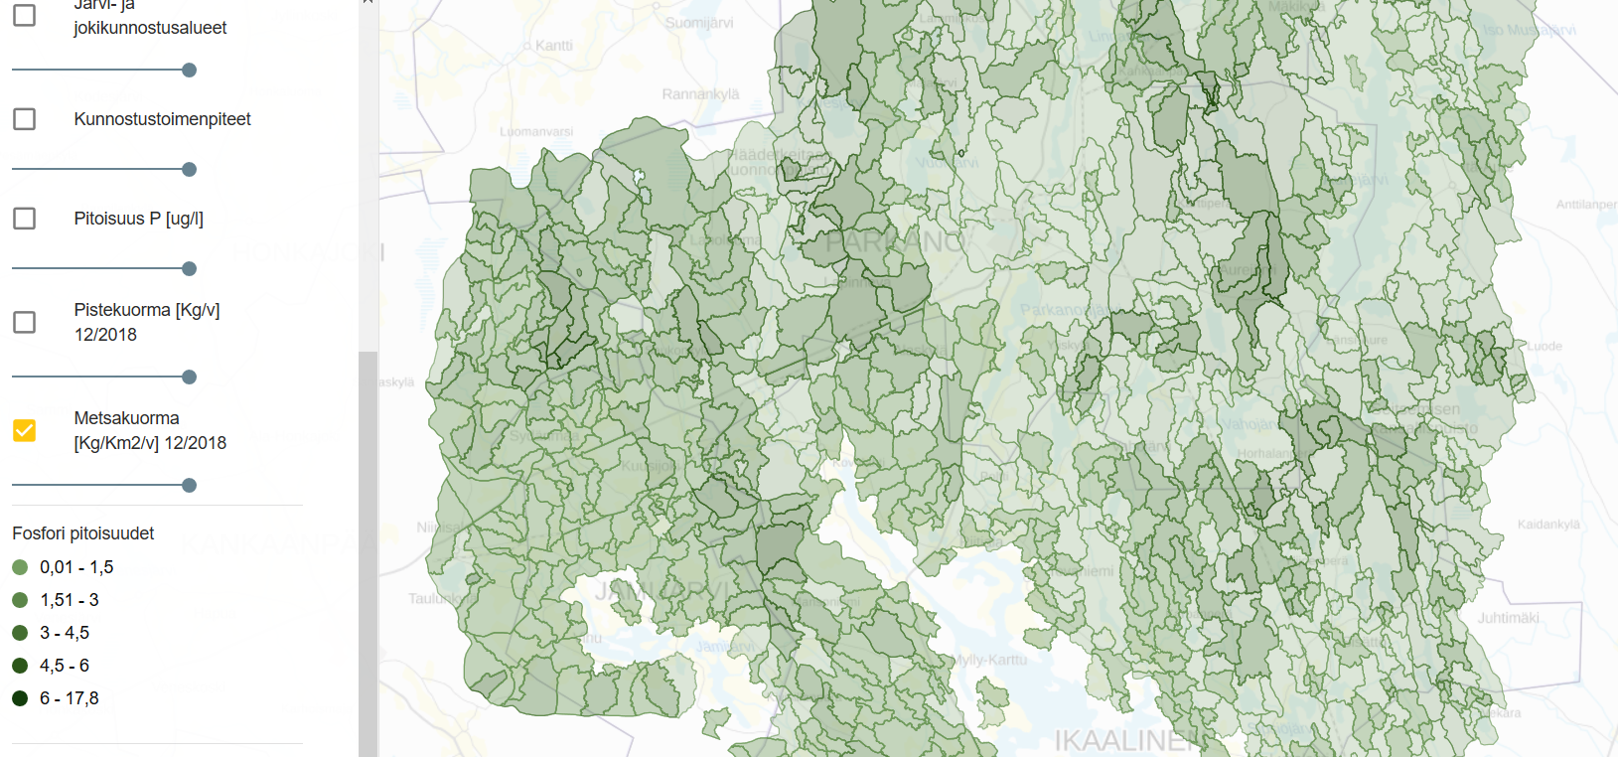
Ikaalisten reitin sähköinen mallikartta
https://ikaalistenreitti.com/

Slide 11
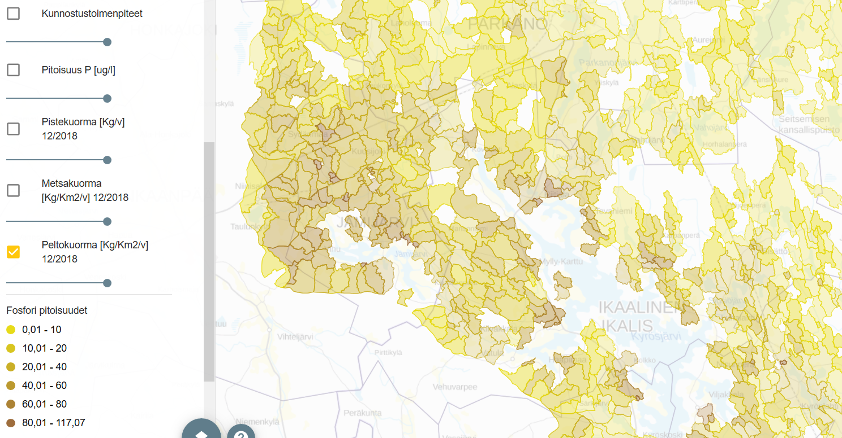

Slide 12
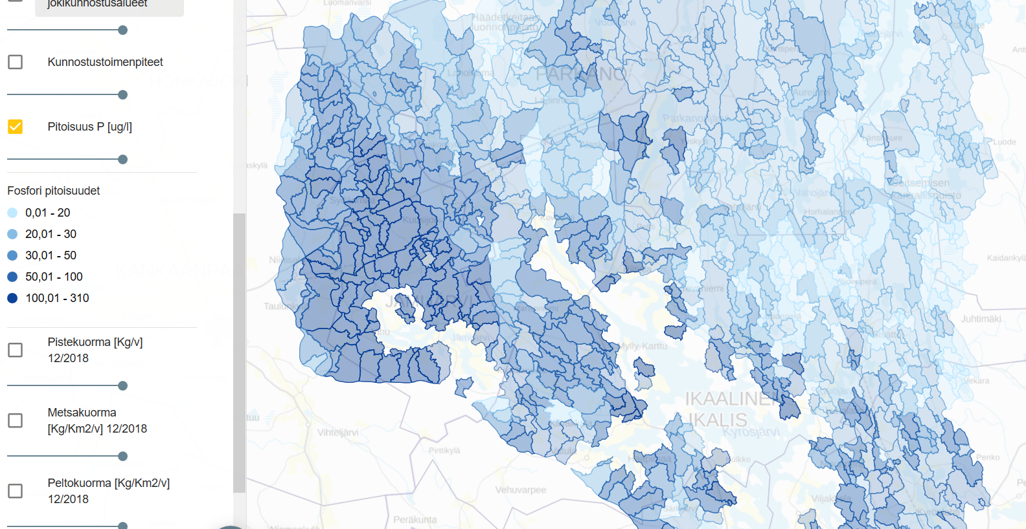

Slide 13
Vesiensuojelun tehostamisohjelma 2019-2021 (45 milj., 15 milj. budjetoitu)
Vesiensuojelun tehostamisohjelman tavoitteena on saada vesien- ja merenhoidon hyvät opit käyttöön ja tehostaa Itämeren ja sisävesien suojelua (Kärkihankkeet 14 milj.) Ohjelman teemoina ovat:
• Maatalouden ravinnekuormituksen vähentäminen innovatiivisilla menetelmillä (25 milj.)
• Vesistökunnostushankkeet sekä vesien- ja merenhoidon asiantuntijaverkostot (10 milj., nyt reilut 3 milj.)
• Kestävä kaupunkivesien hallinta ja käsittely sekä haitallisten aineiden vähentäminen vesistöissä (4 milj.)
• Itämeren hylkyihin liittyvien uhkien vähentäminen korkean riskin saneerauskohteissa
• Itämeren ja vesien tilan selvitykset ja tutkimus
Kunnostus ja verkostot: Hakuaika 1.4 – 10.5.2019, ennen hakua ilmoitetaan nyt hyväksytyille kunnostusavustettaville tieto ja hylätyiltä kysytään haluavatko uuteen hakuun vanhalla hakemuksella, vanhat ehdot (esim. omarahoitus yleensä 50 %), huomioitava mahd. seurantavelvoite. Tiedote tulossa.
- ”avustusta 3,3 milj. euroa vesistöjen tilaa parantaviin kunnostushankkeisiin ja hankkeiden käytännön toteuttamista tukevien alueellisten ja paikallisten toimijoiden verkostojen tukemiseen”

Slide 14
Hankkeiden vaikuttavuuden arvioinnissa ja priorisoinnissa on eduksi, että:
Toimenpiteen tarve on tunnistettu vesien- ja merenhoidon toimenpideohjelmissa vuosille 2016-2021;
Kohdevesistö on hyvää huonommassa tilassa tai tilaan säilymiseen kohdistuu riski;
Hankkeen toteuttaminen voidaan käynnistää viivytyksettä, mikä tarkoittaa esimerkiksi tarvittavia suunnitelmia ja lupia sekä olemassa olevaa yhteistyöverkostoa ja paikallista sitoutumista;
Toimenpiteillä saavutetaan merkittäviä sosiaalisia hyötyjä ja ne palvelevat mahdollisimman laajasti alueen asukkaita ja virkistyskäyttäjiä;
Hankkeen muu rahoitus on varmistettu;
Hankkeen tulokset ja kokemukset ovat hyödynnettävissä muissa kohteissa;
Hanke hyödyntää tai jatkojalostaa kärkihankkeiden tuloksia, kokemuksia ja verkostoja;
Hanke-esitys sisältää hankkeen vaikutusten seurantasuunnitelman.

Slide 15
Maatalouden vesiensuojelun innovatiiviset menetelmät
Kipsi (CaSO4)
ei voida käyttää Järvi-Suomessa sulfaatin vuoksi
tehostamisohjelman 25 milj. 90 % (alustava tieto) Saaristomeren valuma-alueelle
vaikuttavuus tavoitteena, vaikutusta ilmeisesti rannikkovesissä
Rakennekalkki (CaCO3)
parantaa maan rakennetta, suuremmat sadot (+15 % Ruotsi)
stabiloi maa-ainesta ja siihen sitoutunutta fosforia vähentäen näin niiden huuhtoutumista (max 50 % Ruotsi)
savespitoisille pelloille, joilla myös kalkituksesta on hyötyä.
Kuitulietteet
metsäteollisuuden sivutuotteita, vähäravinteisia
maahan tulee paljon hiiltä, joka aktivoi mikrobitoimintaa ja maan rakenne paranee
Fosforin huuhtoutuminen vähenee, max 50 % Ruotsi
pelloille, joilla orgaanisen aineksen pitoisuus on alle 10 %.
Loppukeväällä? 2019 haku aukeaa ja viljelijöillä mahdollisuus lähteä kokeiluhankkeeseen, omarahoitus auki!
6

Slide 16
Ajankohtaisia PIR-ELYn hankkeita:
Ikaalisten reitin vesienhoidon neuvottelukunta ja toimintaohjelman laatiminen
Kauvatsanjoen kuormitusselvitys ja kunnostussuunnitelma
Kauvatsanjoen reitin vesitaloudellinen kehittäminen –
Kiikoisjärven ja Mouhijärven säännöstelyn vaihtoehtotarkastelu
Pirkanmaan raakkujoet
Freshabit-Life Pirkanmaa, Vanajavesikeskus
MTK:lta tulossa kiertotalousmarkkinapaikan pilotti Pirkanmaalle. Hankkeessa suunnitellaan ja perustetaan luultavasti maailman ensimmäinen maatalousperusteisten kiertotalousmateriaalien internetmarkkinapaikka, kiertoasuomesta.fi. Sen avulla viljelijä pystyy tuomaan markkinoille maatalousbiomassaa esimerkiksi nurmi- ja olkibiomassaa sekä eläinten lantaa. Samalla potentiaaliset ostajat löytävät tarvitsemaansa raaka-ainetta.

